Slide 1
조리법에 따라 달라지는 간토(関東)와 긴키(近畿)의 음식 문화
5조
22201860 장현호(일본어일본학과)

Slide 2
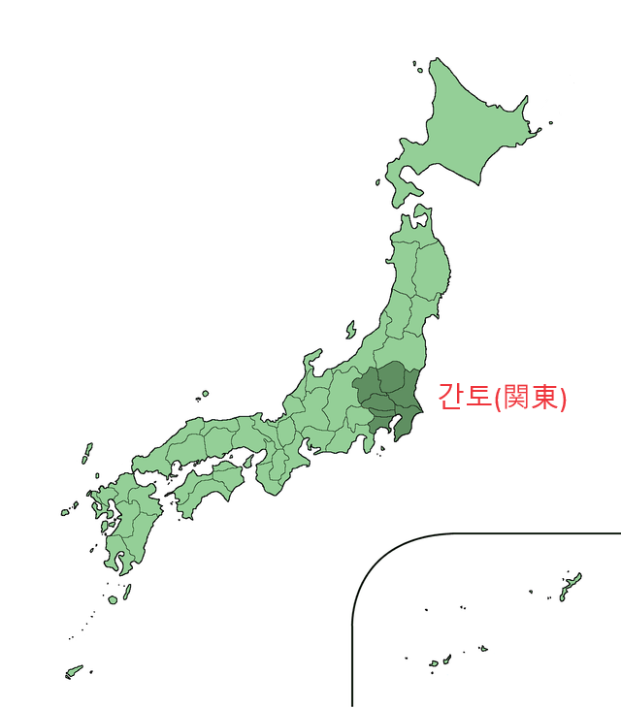
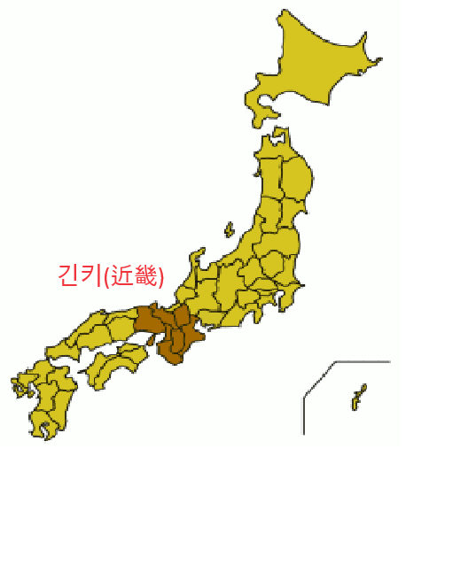
간토(関東)와 긴키(近畿)
간토(関東)
긴키(近畿)
도쿄도(東京都), 가나가와현(神奈川県), 사이타마현(埼玉県), 지바현(千葉県), 도치기현(栃木県), 이바라키현(茨城県), 군마현(群馬県)
※ 긴키(近畿)는 간사이(関西)라고도 합니다.
오사카부(大阪府), 교토부(京都府), 효고현(兵庫県), 와카야마현(和歌山県),
나라현(奈良県), 미에현(三重県), 시가현(滋賀県)
몬자야키
(もんじゃ焼き)
오코노미야키(お好み焼き)
VS

Slide 3
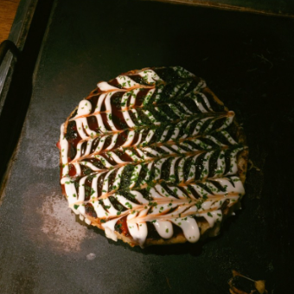
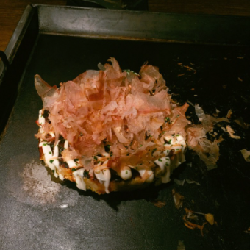
오코노미야키(お好み焼き)
● 오코노미야키(お好み焼き)
○ 밀가루를 가쓰오부시를 우린 물에 풀어 잘게 썬 양배추를 섞은 후 취향에 따라 각종 재료를 넣고 지져 먹는 일본 요리
▲
오코노미야키(お好み焼き)
◀

Slide 4
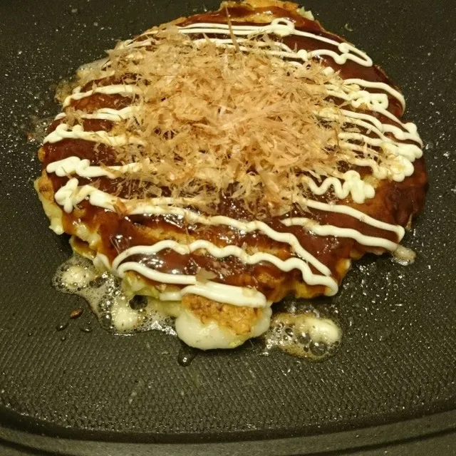
오코노미야키(お好み焼き)
○ 이름 자체가 ‘좋아하는 것(오코노미/お好み)’+‘구이(야키/焼き)’라서 밀가루, 양배추, 소스, 가쓰오부시, 계란 정도만 기본으로 준비하고, 나머지 재료는 각자 좋아하는 것을 넣으면 된다.
(주로 숙주나물, 고기, 볶음면 같은 재료들을 추가해서 넣는다.)
▲ 오코노미야키(お好み焼き)

Slide 5
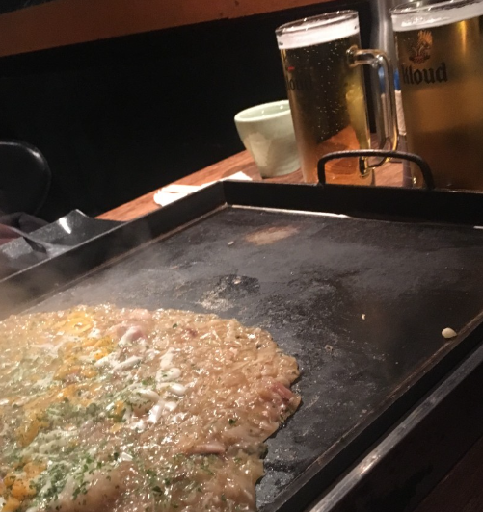
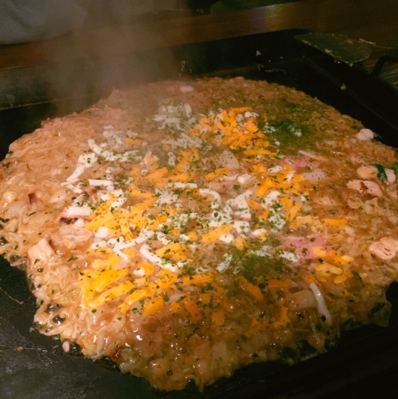
몬자야키(もんじゃ焼き)
● 몬자야키(もんじゃ焼き)
○ 간사이에 오코노미야키가 있다면 간토에는 몬자야키가 있다!
○ 물에 밀가루를 녹인 반죽으로 철판에 문자를 쓰고 가르치며 논 것에서 ‘문자구이(文字焼き/모지야키)’라는 이름을 가지게 되었으며, 시간의 흐름에 따라 ‘모지’가 ‘몬지’로 바뀌었고, 최종적으로 ‘몬자’라는 낱말이 정착되었다.
▲
몬자야키(もんじゃ焼き)
◀

Slide 6
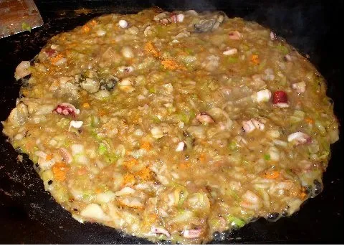
몬자야키(もんじゃ焼き)
○ 재료와 최초 서빙 시 모습, 오코노미야키와 비슷하고 테이블에 큰 철판이 있다는 것도 오코노미야키와 비슷하지만, 최종적으로 완성된 모습과 먹는 방법이 다르다.
▲ 몬자야키(もんじゃ焼き)

Slide 7
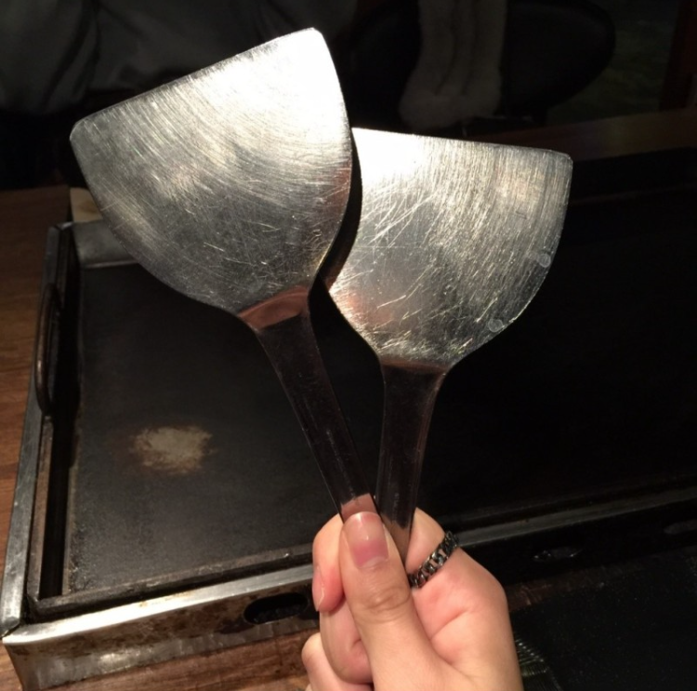
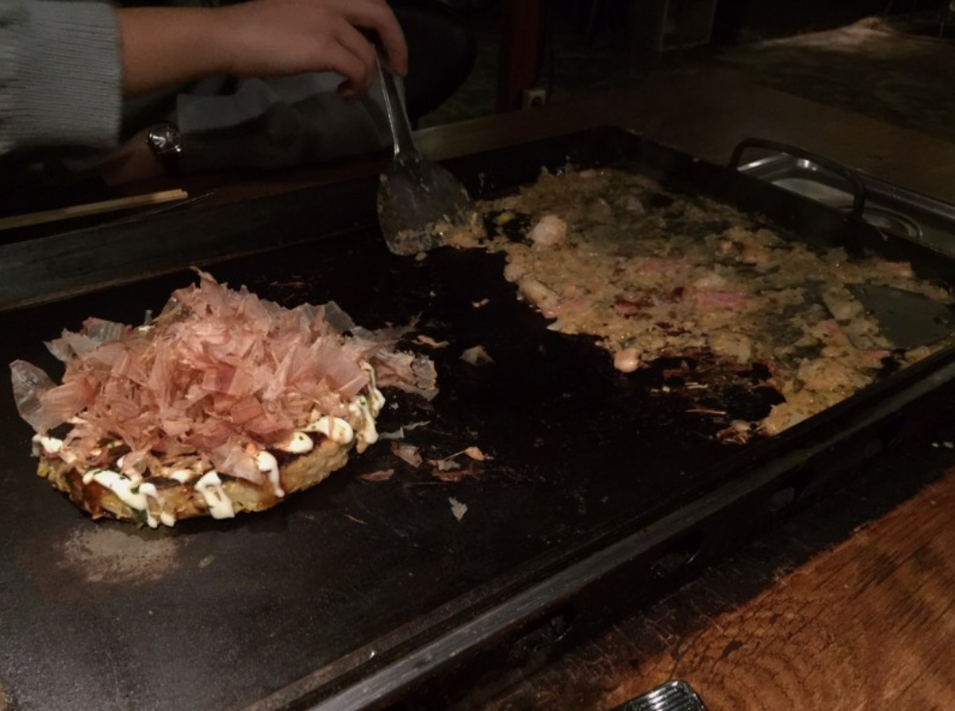
몬자야키(もんじゃ焼き)와 오코노미야키(お好み焼き)
● 몬자야키 전용 주걱
오코노미야키, 몬자야키 둘 다 철판 요리이지만,
몬자야키의 경우에는 몬자야키를 먹을 때만 사용하는 납작하고 얇은 철제 재질의 전용 주걱이 있습니다.
이 주걱은 헤라(へら), 코테(こて), 테코(てこ), 하가시(はがし)라는 다양한 이름으로 불립니다.
● 몬자야키와 오코노미야키 조리법 차이
몬자야키 전용 주걱 ▲
오코노미야키는 한쪽 부분이 익었으면 다른 쪽 부분도 빈대떡처럼 뒤집어서 굽고, 속까지 충분히 익었으면 주걱 등으로 쪼개서 개인 접시에 덜어 젓가락으로 집어 먹는다.
며 익힌다. 그래서 철판에서 익혀도 조리 전 넓은 반죽의 형태가 어느정도 남아있고, 먹을 때에는 몬자야키 전용 주걱으로 철판을 긁어 개인 접시에 덜어 포크로 먹는다.
몬자야키는 반죽을 뒤집지 않는다. 철판 열이 닿는 아랫부분은 계속 철판 열로 익히고, 윗부분은 요리사가 위에서 휘젓으
▲ 오코노미야키(お好み焼き/좌)와
몬자야키(もんじゃ焼き/우)

Slide 8
참고 문헌 및 자료 출처
『나무위키』
웹문서 '몬자야키'
『나무위키』
웹문서 '오코노미야키'
『일본어 위키백과(ウィキペディア)』
웹문서 '몬자야키(もんじゃ焼き)'
『네이버 블로그』 「일본문화원」
블로그 포스트 '닮은 듯 다른 두 음식, 몬자야키&오코노미야키 전격 비교!'

Slide 9
감사합니다!
Thank you!
ありがとうございました！

